Slide 1
对象存储系统中 元数据集群的设计
中科院计算所 - 杨林
指导老师：杜晓黎

Slide 2
提纲
集群存储系统的发展
基于对象存储系统的架构
单一MDS带来的问题
MDS集群方案调研
拟采取的方法

Slide 3
集群文件系统的发展
松耦合网络文件系统NAS(1980s)
Sun NFS
共享存储(SAN)集群文件系统(1990s)
IBM GPFS (General Parallel File System)
Redhat GFS(Global File System)
蓝鲸分布式文件系统
中科院DCFS2
基于对象的并行存储系统 (2000s)
Luster
PVFS
Google File System
MooseFS

Slide 4
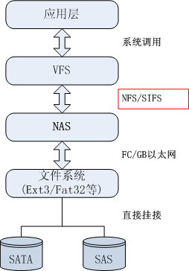
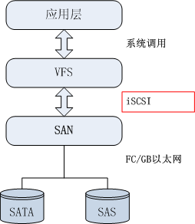
NAS & SAN
NAS
SAN

Slide 5

基于对象的存储系统
对象服务器
Object Storage Device
元数据服务器
Metadata Server
数据传输
元数据请求
客户端 Client

Slide 6
管理名字空间
负责元数据操作(mkdir)
维护元数据信息(文件的size, owner等)
访问控制
对象服务器
Object Storage Device
元数据服务器
Metadata Server
数据传输
元数据请求
客户端 Client

Slide 7
以对象的形式存储文件内容
有一定的智能
对象服务器
Object Storage Device
元数据服务器
Metadata Server
数据传输
元数据请求
客户端 Client

Slide 8
对象服务器
Object Storage Device
元数据服务器
Metadata Server
数据传输
元数据请求
客户端 Client
提供文件系统接口(POSIX/API)
实现应用层逻辑

Slide 9
单一MDS的问题
优点
设计简单，容易提供统一名字空间
缺点
单点失效
性能瓶颈
初始化时间长

Slide 10
目前解决方案
限制集群规模
划分Volume
MDS的主从备份(Lustre, Google File System等)

Slide 11
MDS集群
对象服务器
Object Storage Device
元数据服务器集群
数据传输
元数据请求
客户端 Client

Slide 12
现有MDS集群中元数据分布的方案
静态子树分割
静态Hash分割
动态子树分割
Lazy Hybrid 方法(相当于动态Hash)

Slide 13
静态子树分割
目录 | 提供服务的 MDS
/usr/bin | MDS0
/usr/include | MDS1
/usr/lib | MDS2
/usr/share | MDS3

Slide 14
静态Hash 划分
目录 | id | Hash(id) | MDS服务器
/usr | 1 | 1 | MDS1
/usr/include | 3 | 3 | MDS3
/usr/bin | 4 | 0 | MDS0
/usr/lib | 7 | 3 | MDS3
/usr/share | 9 | 1 | MDS1
/usr/include/mysql | 11 | 3 | MDS3
/usr/include/err.h | 14 | 2 | MDS2
/usr/include/memory.h | 16 | 0 | MDS0
/usr/include/regex.h | 19 | 3 | MDS3

Slide 15
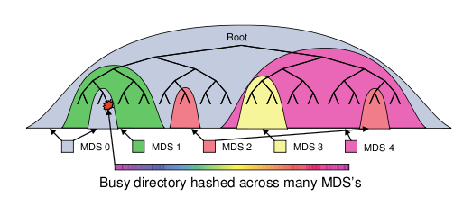
动态子树划分
Ceph

Slide 16
Lazy Hybrid(动态hash)
MLT
MLT
hash范围 | 对应的MDS服务器
0x0000-0x2FFF | MDS0
0x3000-0x8FFF | MDS1
0x9000-0xCFFF | MDS2
0xD000-0xFFFF | MDS3
hash范围 | 对应的MDS服务器
0x0000-0x2FFF | MDS0
0x3000-0x8FFF | MDS1
0x9000-0xAFFF | MDS2
0xB000-0xCFFF | MDS4
0xD000-0xFFFF | MDS3

Slide 17
课题目标
元数据集群
元数据分布策略
可扩展性
可用性
负载均衡
一致性

Slide 18
关键技术
一致性Hash
冗余备份
版本号
Paxos 选举算法
分布式事物锁
来自关系数据库的技术：检查点和日志，两段提交协议

Slide 19
谢谢各位老师 !

